Slide 1
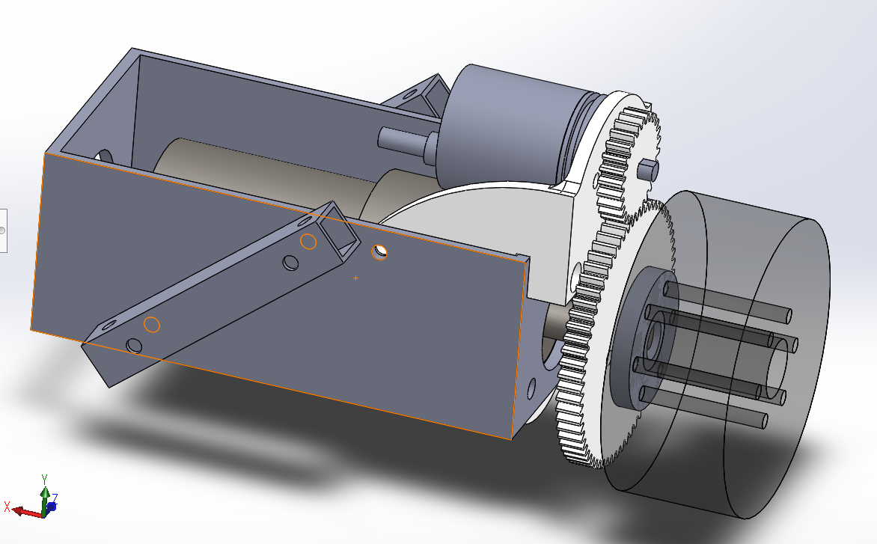
進捗
タイヤとモータとハブとギヤの取り付け方に苦労
ちょうどいいギヤが売ってない →結局自作することにした
材料はとりあえずアクリル板

Slide 2
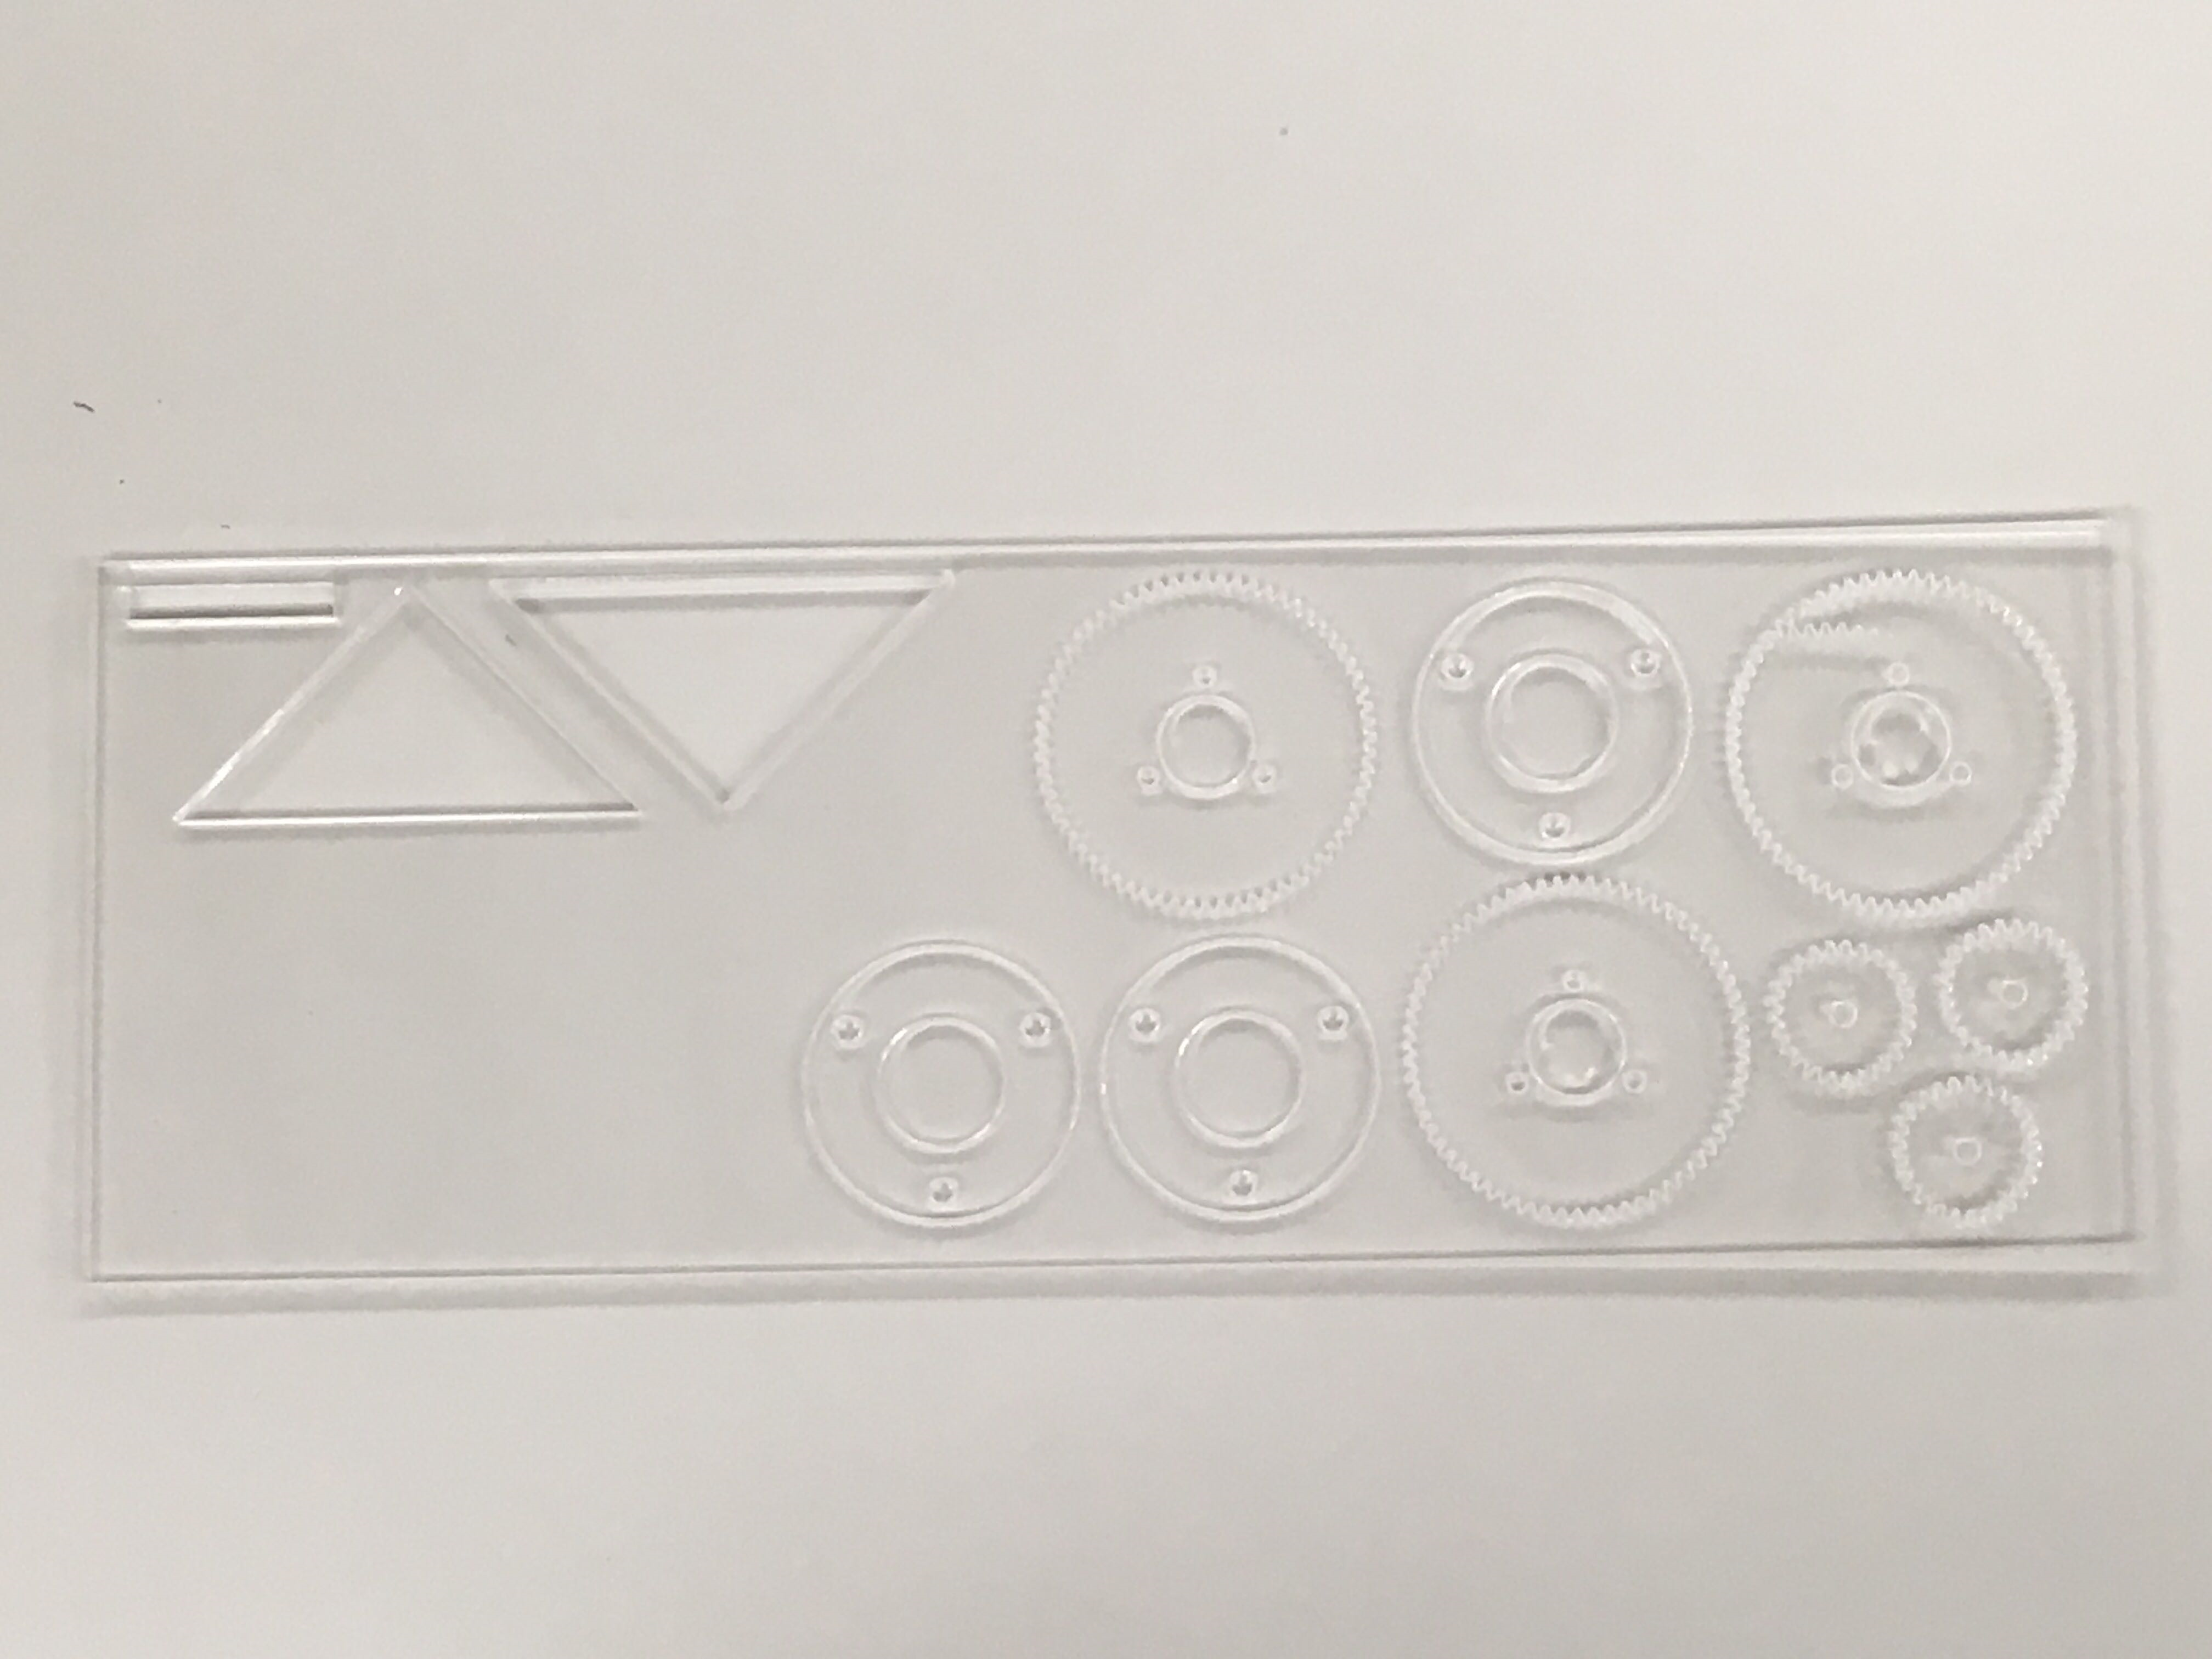
進捗
レーザー加工 SolidWorksで部品・図面作成 DXFファイルで保存 加工機にインポート
加工失敗 アクリルの厚みの途中までしか切れてなかった 出力が足りなかったみたい
また今度挑戦します

Slide 3
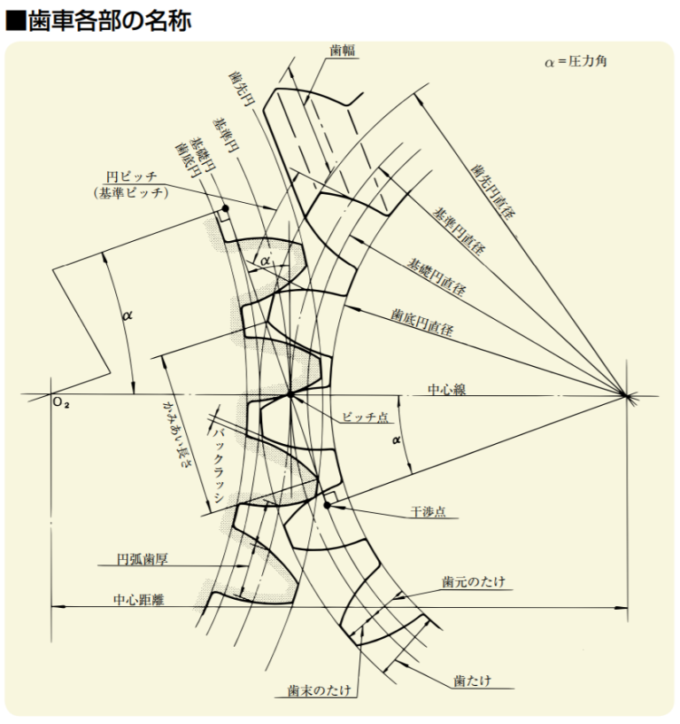
知っておきたい歯車用語
KHKの歯車ABC入門編
選定に必要な情報
歯数
歯の数
モジュール
歯の大きさ
ピッチ円・基準円
歯がかみ合う大きさ
基準円が接するように並べると歯がかみ合う
歯数×モジュール＝基準円直径[mm]

Slide 4
知っておきたい歯車用語
その他
歯幅
歯車の厚さ
歯先円
歯の先端を結んだ円
歯先円が歯車の実際の外径の大きさ
バックラッシ
かみ合う時の隙間、ガタつき
ないのもありすぎるのもダメ

Slide 5
ギヤの自作
利点
歯数や形状や材料を自由に決められる
圧倒的に安い
軽い
CADでの作り方
自分で作る(参考： 一昨年のアドベントカレンダー)
テンプレートを作ってあるのでそれを使う
KHK歯車計算ソフトを使う

Slide 6
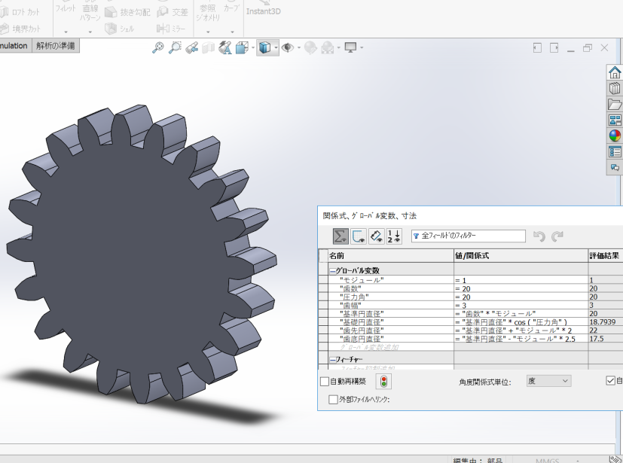
ギヤの自作 CADのテンプレート
利点 グローバル変数でパラメータ変更が簡単にできる
大きい歯車用と小さい歯車用がある

Slide 7
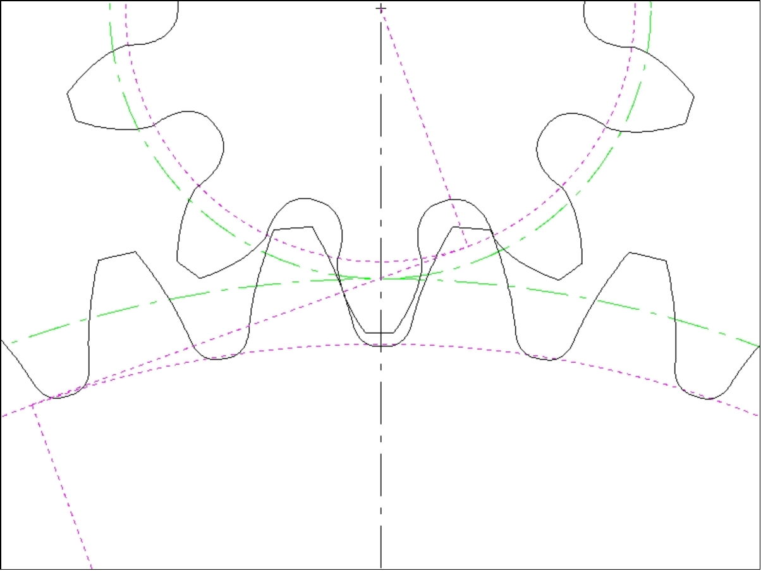
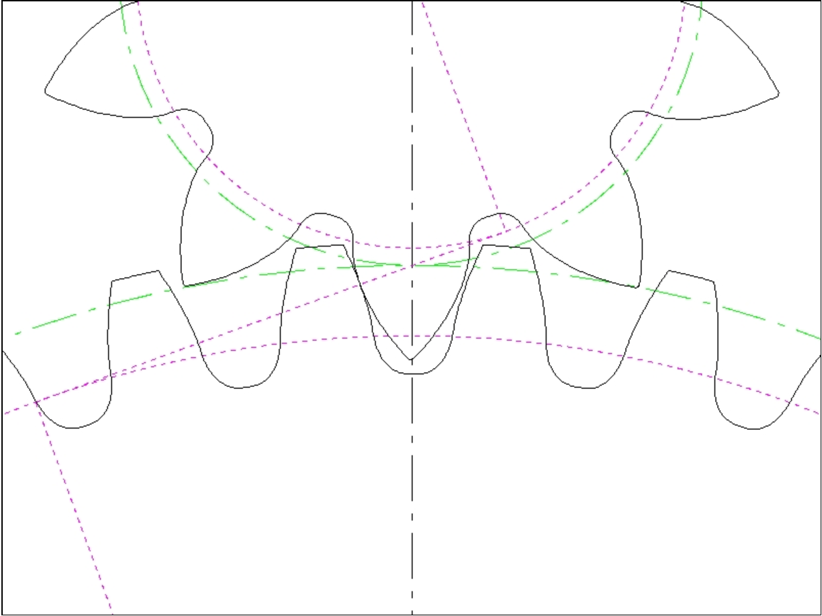
ギヤの自作 KHK歯車計算ソフト
小原歯車工業のサイトのアカウント登録必要(無料) サイトはこちら
利点 歯車の転移が可能 バックラッシ等の計算もできて便利
欠点 テンプレートに比べて若干面倒くさい

